Slide 1
«ФОРС-1»
Робот-путеобходчик для автономной инспекции и обслуживания железнодорожного пути
Команда «Форс-1», МГТУ им. Н.Э. Баумана
Капитан: Гутьеррес Писко Уэкслер Андрес
Марьям - модули | Полина - телескоп и сборка | Илья - электроника
Хардатон «Инженерный вызов» 2026, финал

Slide 2
Проблема: путь проверяют люди на путях
85,6 тыс. км - сеть ОАО «РЖД». В 2025 г. отремонтировано 4,2 тыс. км - после ремонта путь нужно проверять снова.
~20 тыс. операторов дефектоскопных тележек и сигналистов ведут сплошной контроль рельсов - люди рядом с движущимися поездами.
Допуски - миллиметры: ступенька в стыке > 2 мм не допускается, > 5 мм - участок закрывают.
Вагоны-путеизмерители быстрые, но проходят участок периодически и не ремонтируют.
Нужен инструмент, который:
- проверяет геометрию пути «по требованию»,
- даёт координату и фото дефекта,
- делает простое обслуживание на месте,
- сам уходит с пути перед поездом.
«Форс-1» - Хардатон «Инженерный вызов» 2026
2 / 9

Slide 3
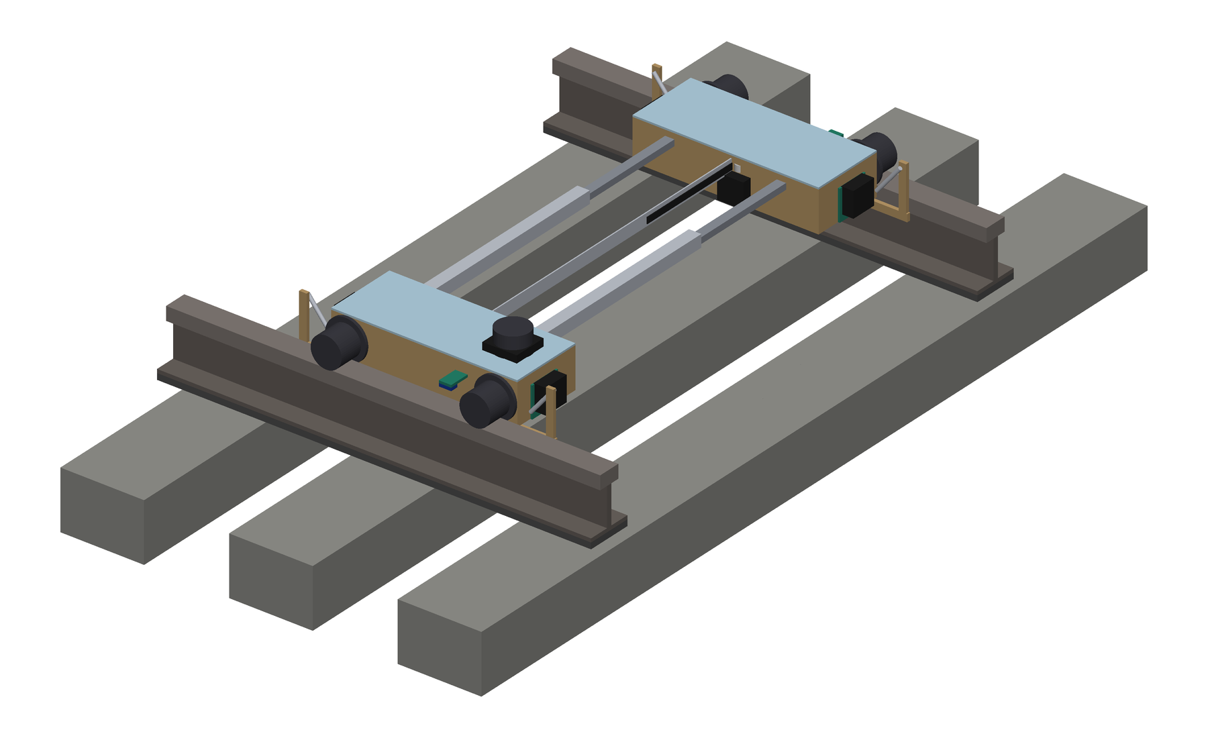
Идея: два модуля, телескоп, укрытие под поездом
Два модуля A и B - каждый на своём рельсе, колёса с ж/д профилем.
Телескоп из профилей соединяет модули и измеряет ширину колеи (AS5600 на шкиве).
Полозья на серво приподнимают робота, телескоп сжимается - робот ложится между рельсами, поезд проходит сверху.
Прототип 1:2 к Р65: колея 760, зона укрытия по ГОСТ 9238.
«Форс-1» - Хардатон «Инженерный вызов» 2026
3 / 9

Slide 4
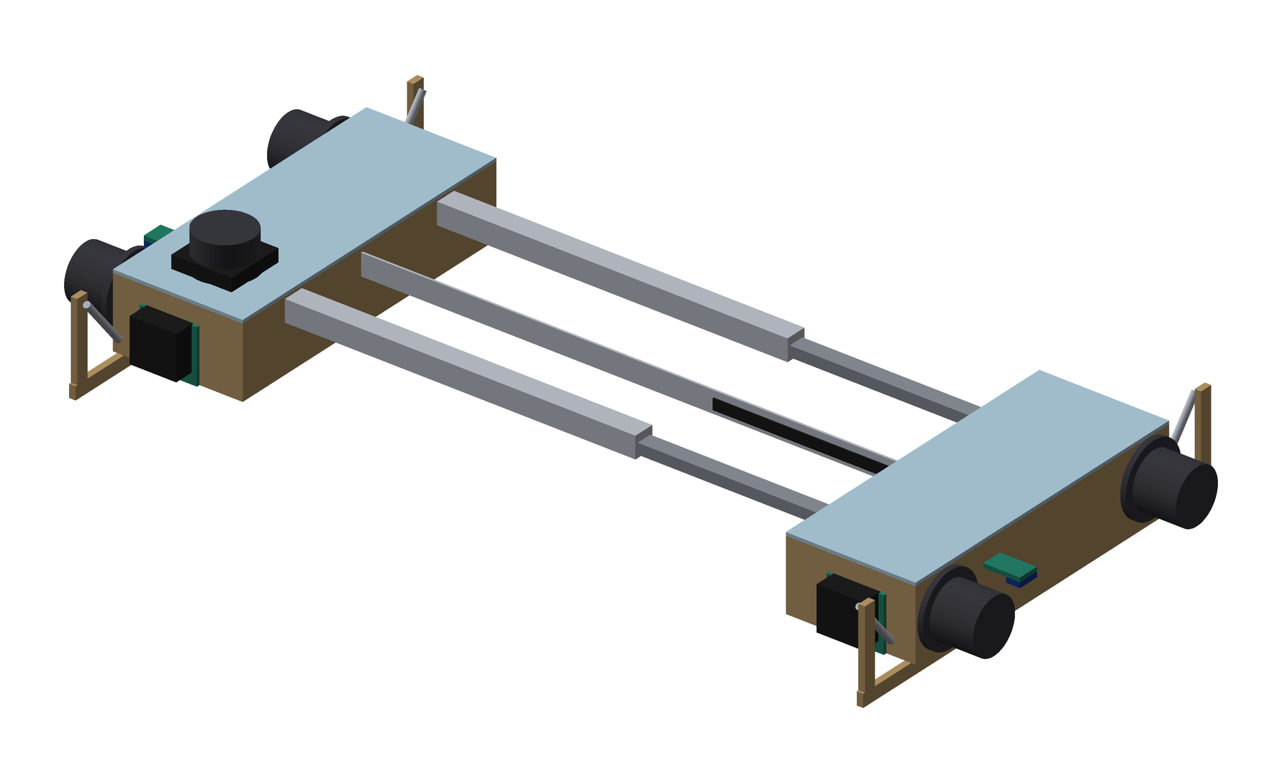
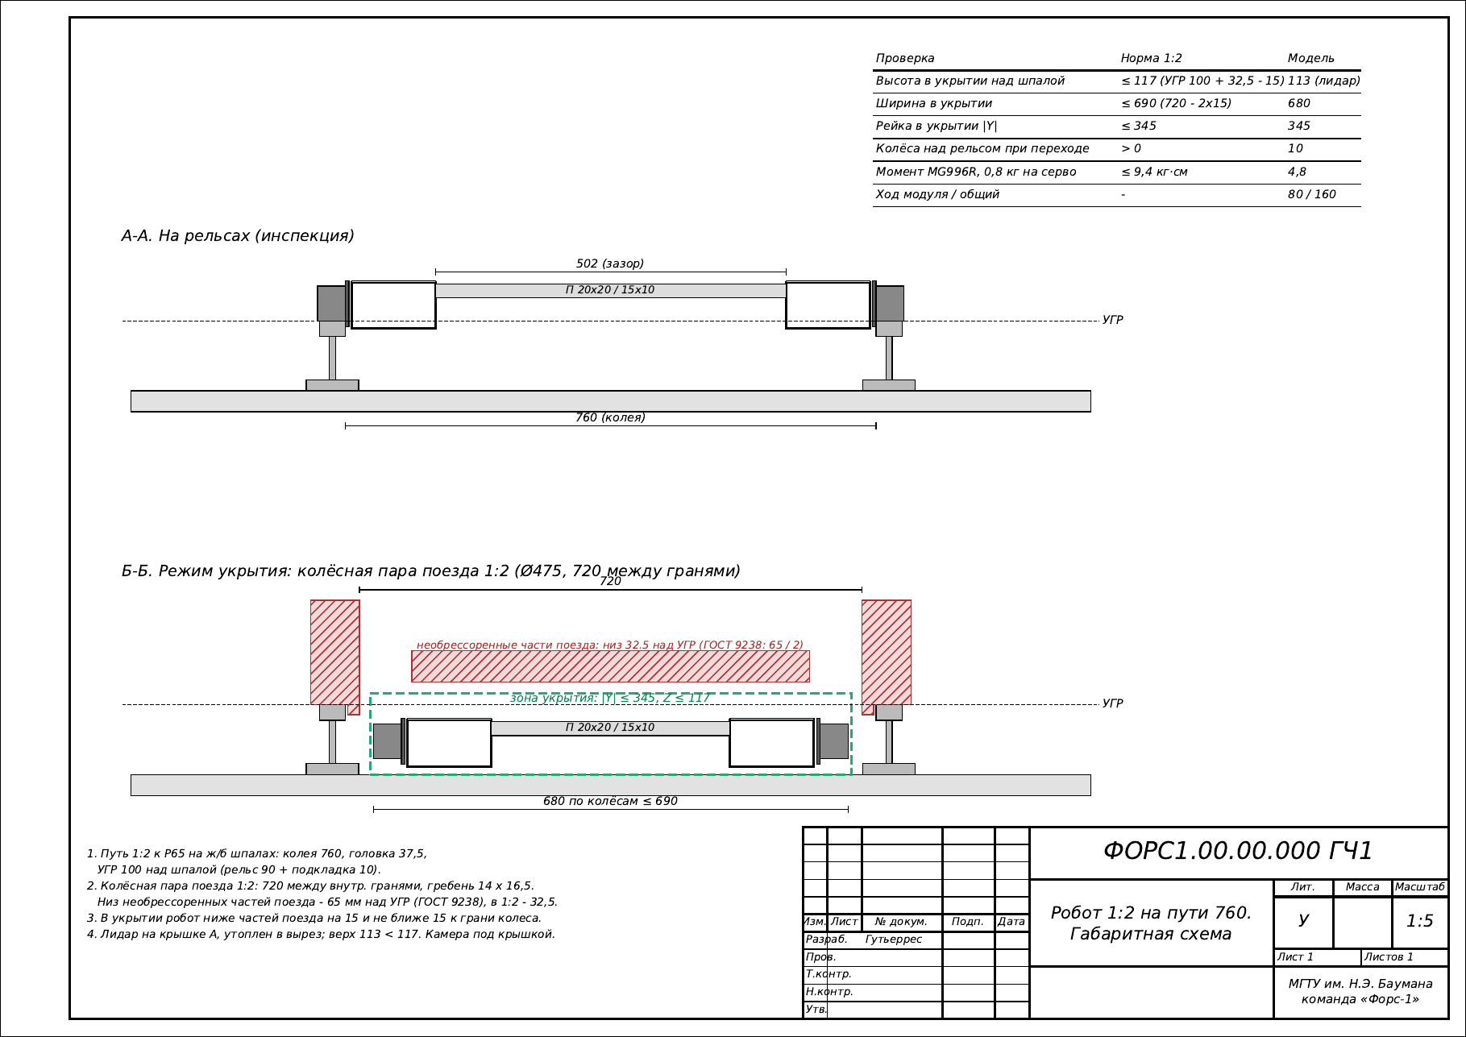
Конструкция 1:2
Корпус 300×120×66 (фанера 4, крышка оргстекло 3). Колёса Ø50 с ребордой, 2 × JGA25-370.
Телескоп: П 20×20 + прямоугольный 15×10, ход 160; привод NEMA17 + ремень GT2 на Г-рейке. Полозья: 4 × MG996R, момент 4,8 из 9,4 кг·см.
В укрытии верх 113 мм при норме 117 (необрессоренные части поезда не ниже 65 мм над УГР).
«Форс-1» - Хардатон «Инженерный вызов» 2026
4 / 9

Slide 5
Что робот инспектирует
Параметр | Датчик | Порог 1:2
Ширина колеи | AS5600 на телескопе | > 8 мм
Перекос | MPU-9250 | крен > 0,8°
Износ головки | TOF250 ×2 | > 8 мм
Стык, болты | TOF250 + камера | провал > 12 мм
Шпалы | HC-SR04 ×2 + энкодер | 272 ± 40 мм
Препятствие | RPLIDAR C1 | < 30 см
Координата | энкодер + RFID | пикеты
Оператор видит веб-панель на Raspberry Pi 5:
- график ширины колеи по длине пути,
- список дефектов «тип + координата + фото»,
- кнопки «Старт», «Укрытие», «Возврат».
Демо на тест-рейке 1:2: износ, трещины, стык без болта, мусор, скол.
«Форс-1» - Хардатон «Инженерный вызов» 2026
5 / 9

Slide 6
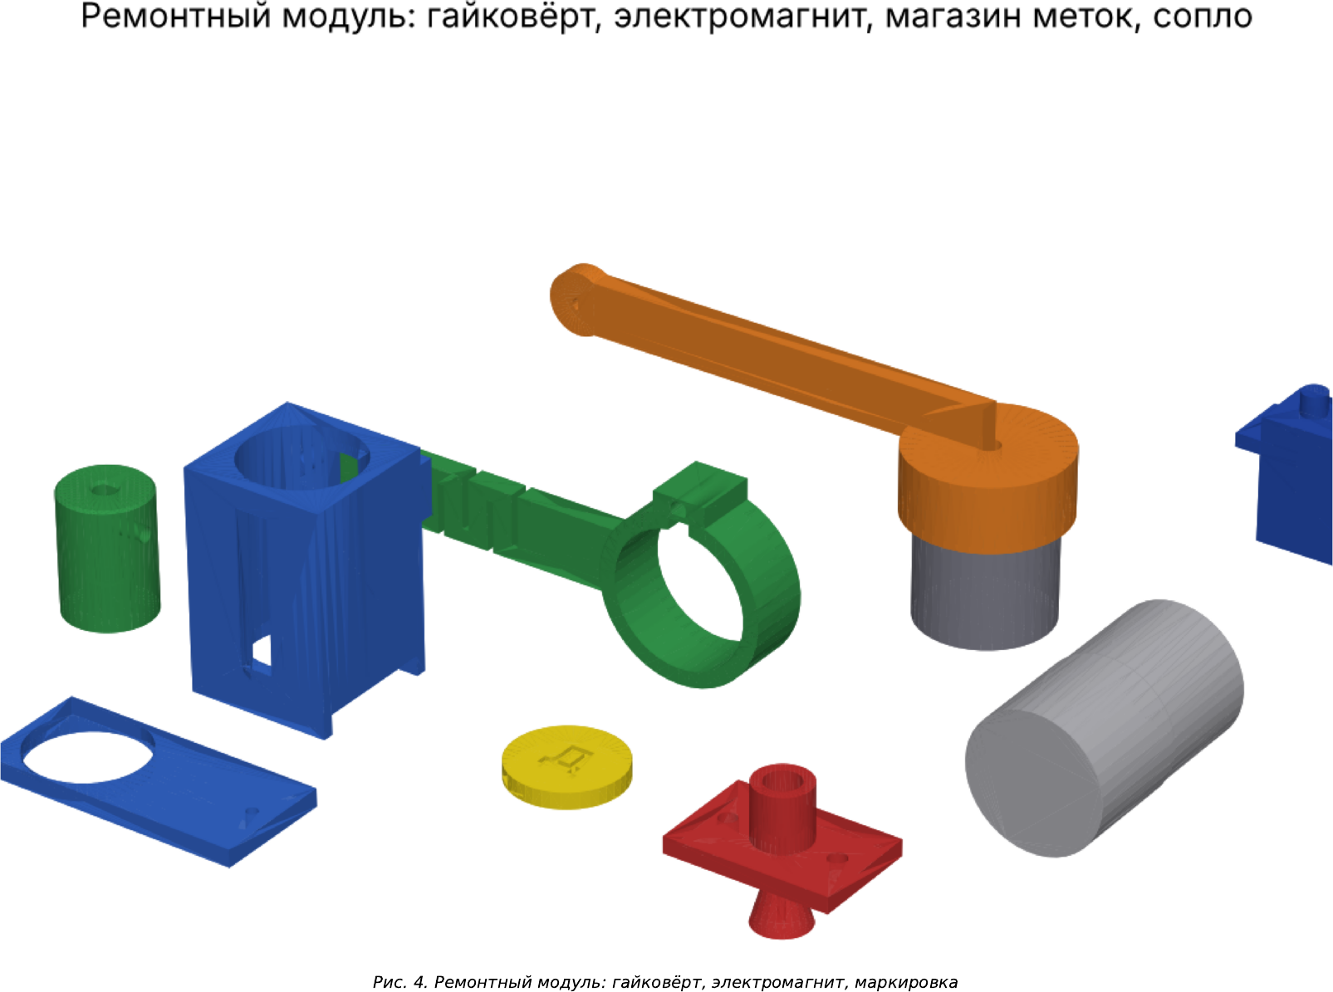
Обслуживание на месте
Маркировка дефекта каплей краски (помпа) или печатной фишкой.
Уборка металлического мусора электромагнитом на рычаге.
Подтяжка ослабшего болта: торцевая головка на мотор-редукторе, стоп по AS5600 - проверяется на демо-стыке.
Сварка стыков - концепт позиционера головки (этап развития).
«Форс-1» - Хардатон «Инженерный вызов» 2026
6 / 9

Slide 7
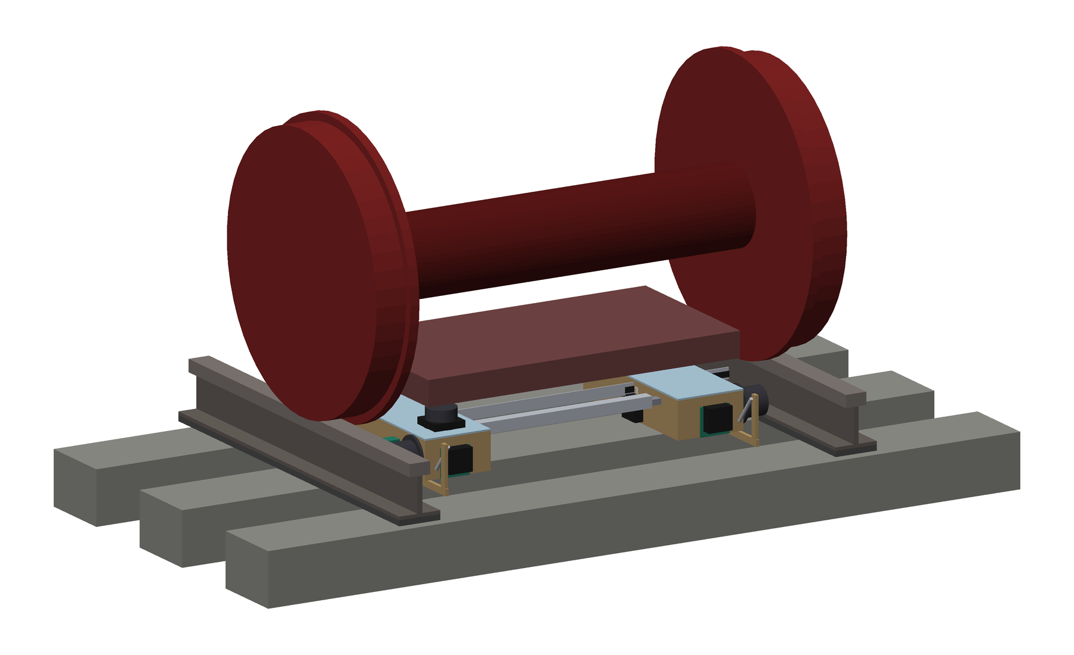
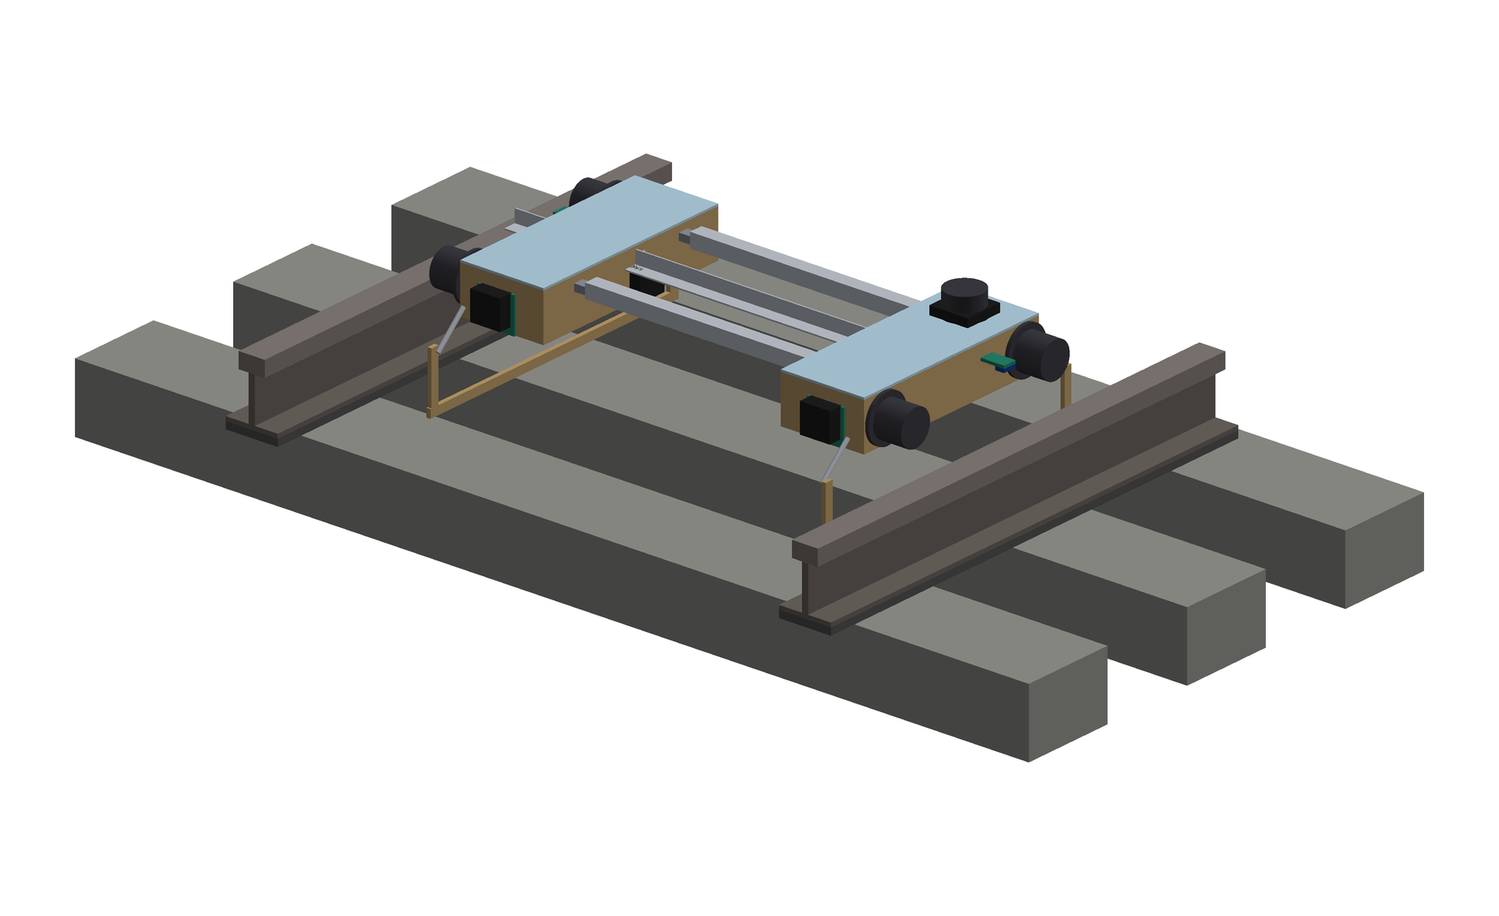
Режим укрытия
1. Сигнал: команда диспетчера или вибрация рельса (MPU-9250).
2. Полозья вниз (A, затем B) - колёса над рельсами. 3. Телескоп сжимается на 160 мм.
4. Полозья вверх - робот на шпалах, камера снимает ходовую часть поезда снизу. 5. Возврат в обратном порядке.
«Форс-1» - Хардатон «Инженерный вызов» 2026
7 / 9

Slide 8
Развитие
Этап 2 - испытания на колее 1520: промышленные колёсные пары, расчёт привода под реальные нагрузки.
Этап 3 - датчики: ультразвуковой контроль рельса, георадар для балласта, профиль рельса.
Этап 4 - обслуживание с реальным моментом затяжки, наплавка и сварка стыков.
Этап 5 - рой модулей на участке, единая карта дефектов в системе управления инфраструктурой.
«Форс-1 Junior» - учебный набор для школьников: тележка на одном рельсе, два урока по 45 минут.
«Форс-1» - Хардатон «Инженерный вызов» 2026
8 / 9

Slide 9
Спасибо. Вопросы?
Команда «Форс-1», МГТУ им. Н.Э. Баумана
github.com/Wexito11/Force-1-Hardato

